Slide 1
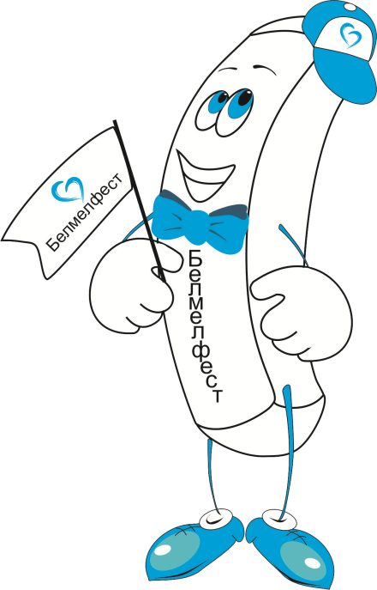
БелМелФест Международный фестиваль
Белгород 2018

Slide 2
Миссия фестиваля способствовать продвижению города Белгорода и регионального продукта
Задачи
Организаторы
Проводить уникальное и современное событие в России
Развивать новые виды искусств
Подчёркивать преимущества «белого» и «мелового»: стремление в будущее, творчество, инновации, успех
Администрация города Белгорода
Соорганизатор
Департамент экономического
развития Белгородской области
www.belmelfest.ru
https://www.facebook.com/BelMelFest/ https://vk.com/belmelfest

Slide 3
Национальное туристическое событие
Награды
Звания «Национальное событие года» (2018, 2017)
Победитель премии
«Russian Event Awards» в категории «Лучшее молодёжное туристическое событие» (2016)
«Проект года» по версии Департамента экономического развития Белгородской области (2016)
Показатели
7 000 посетителей Фестиваля
2 фестивальных дня
тонны мела
200 публикаций в СМИ ежегодно
Международные участники

Slide 4
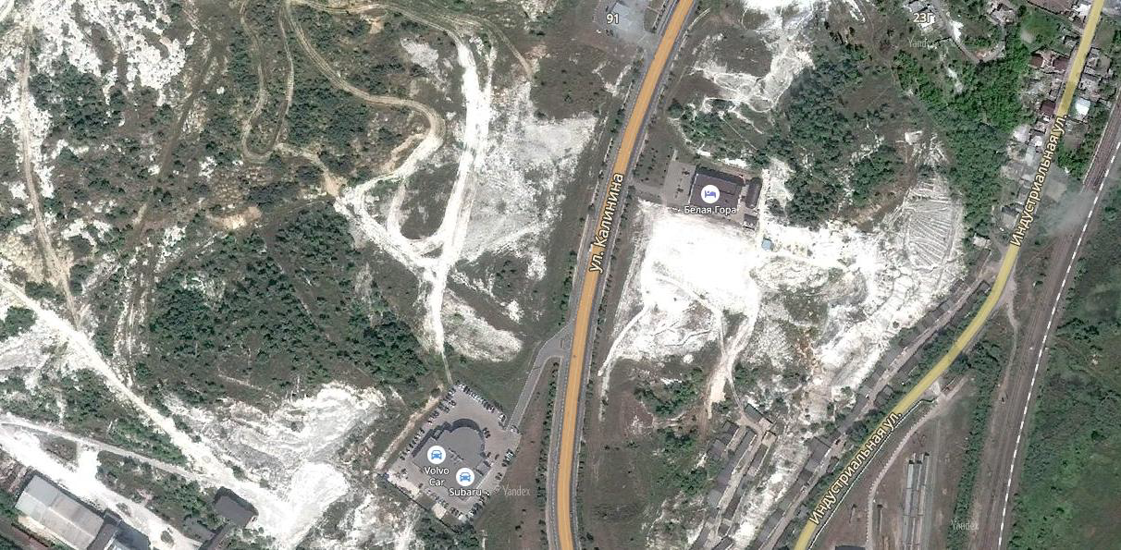
26 мая Белая гора (Калинина, 106)

Slide 5
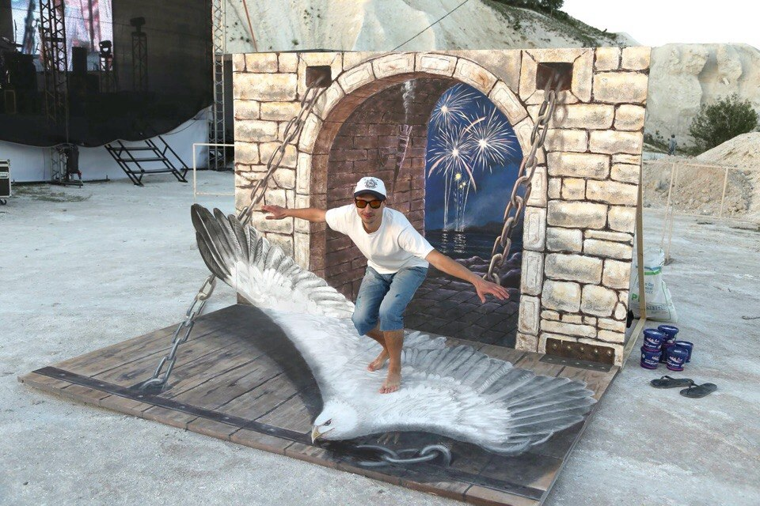
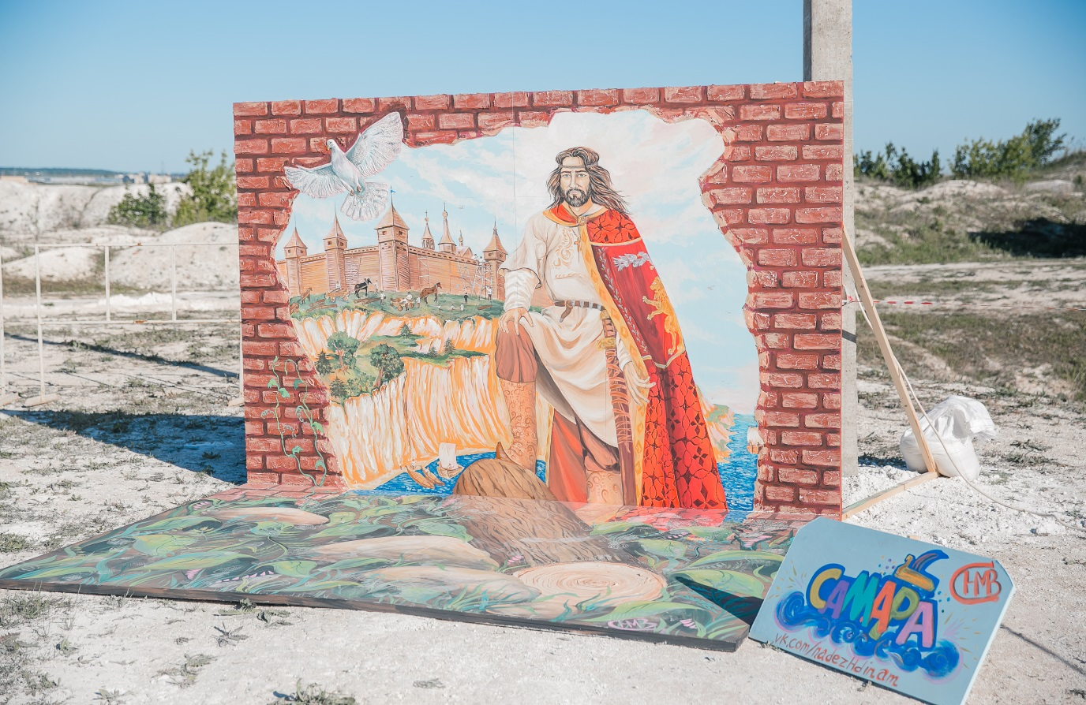
26 мая Белая гора (Калинина, 106)
3D-рисунки

Slide 6
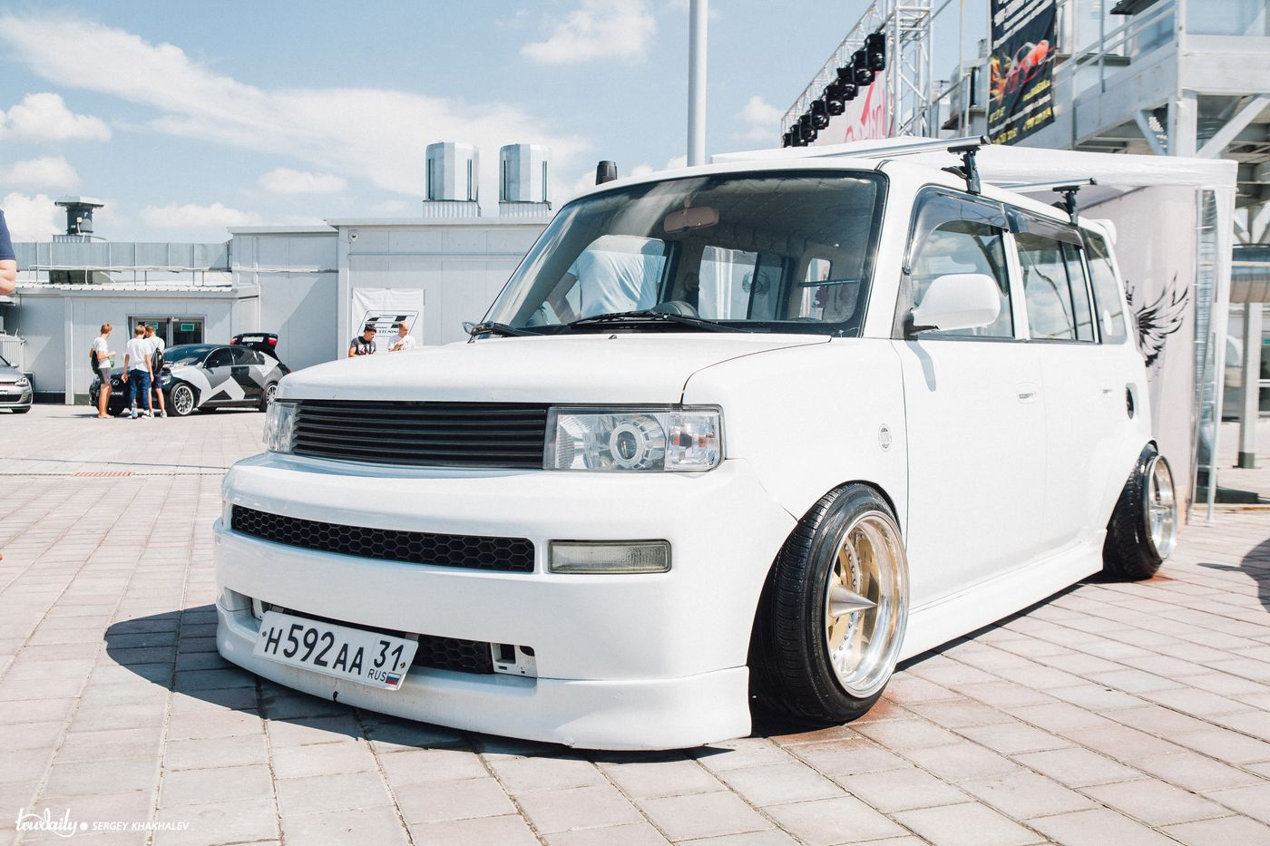
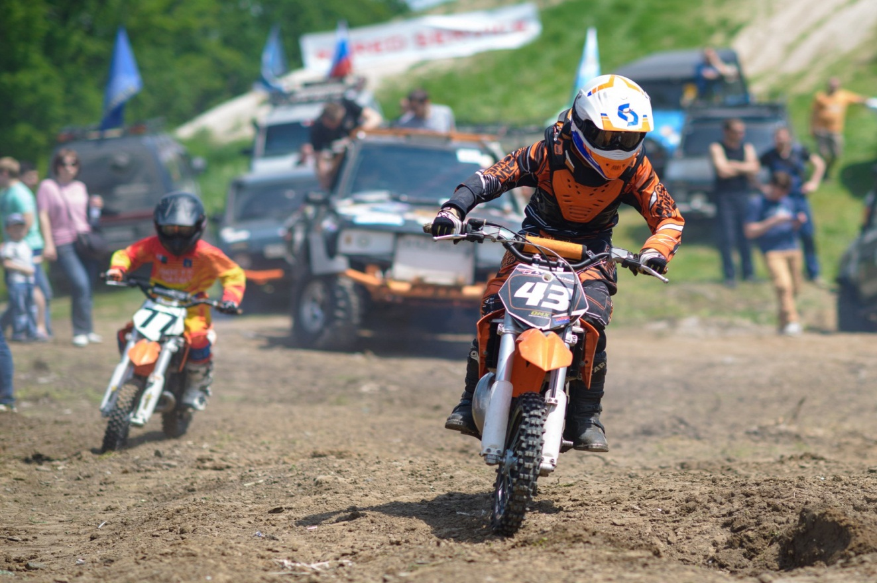
26 мая Белая гора (Калинина, 106)
«White motion»
АВТОМотоспорт

Slide 7
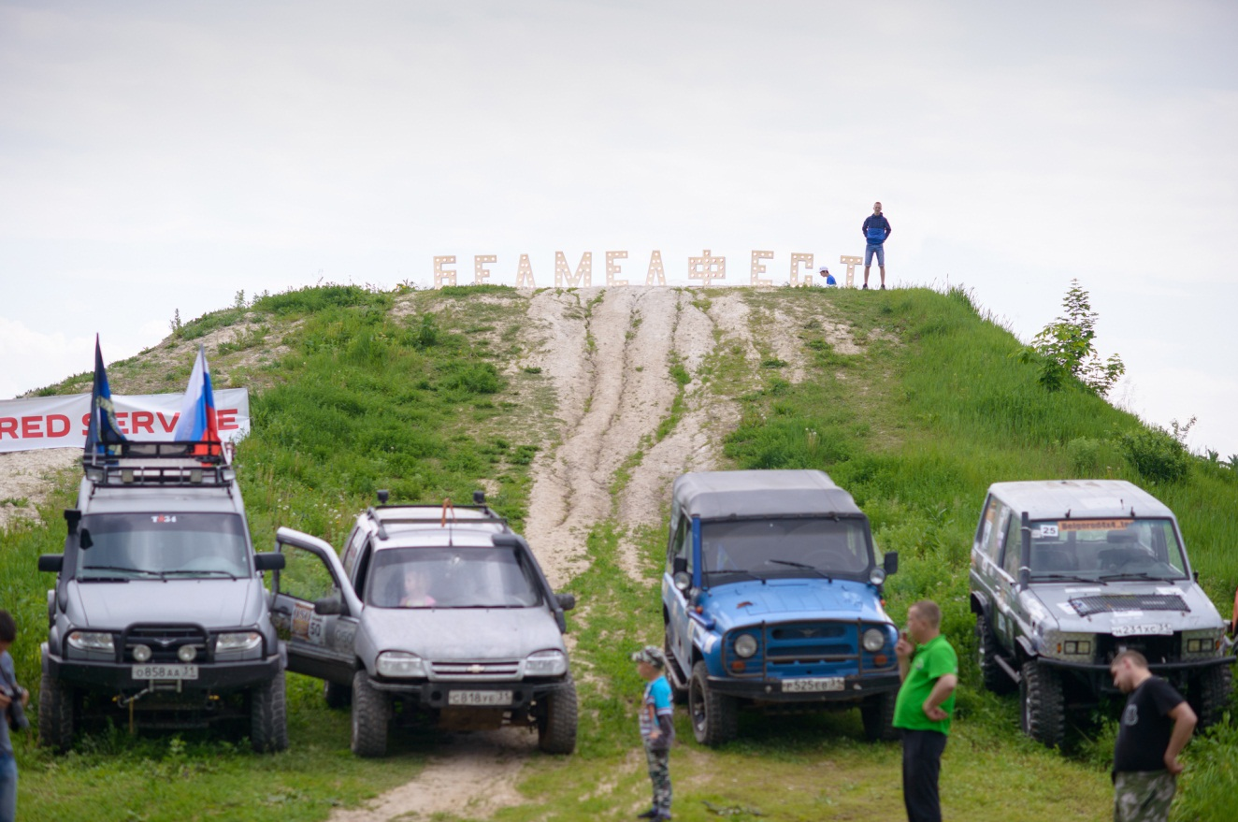
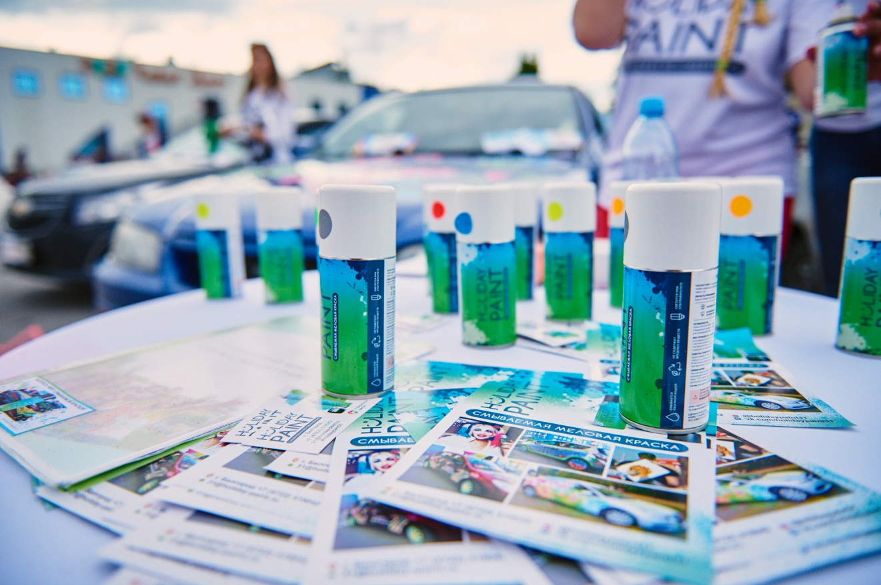
26 мая Белая гора (Калинина, 106)
Спортивная команда по трофи-рейдам «31 РЕГИОН»
Мастер-класс от
Краски «Holiday Paint»

Slide 8
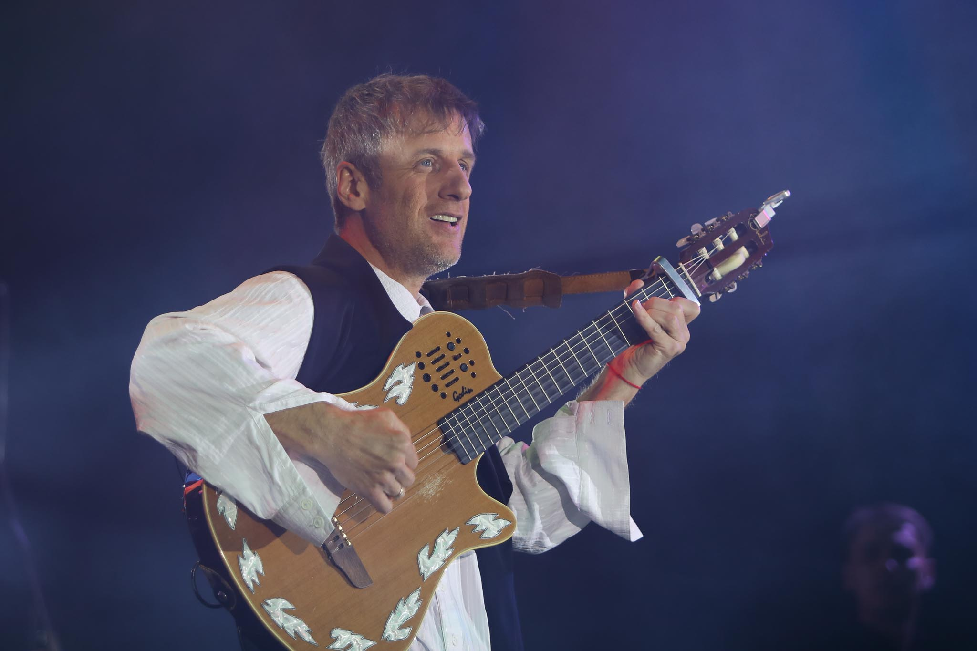
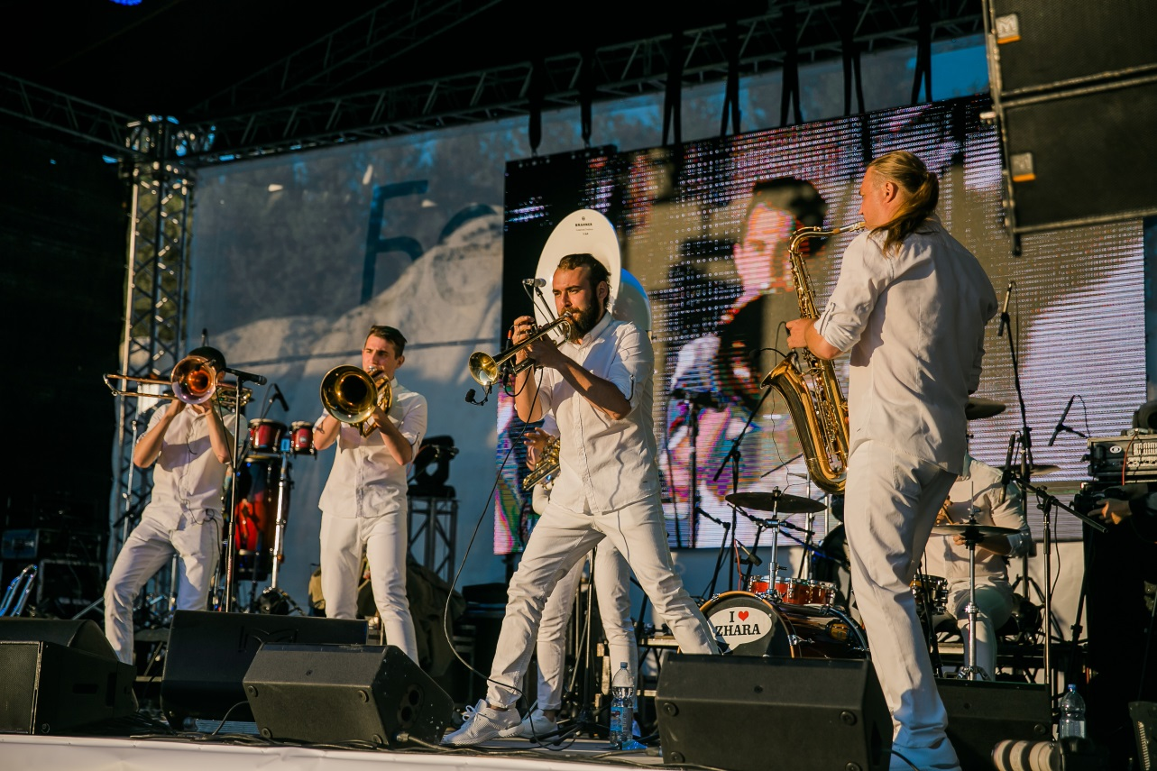
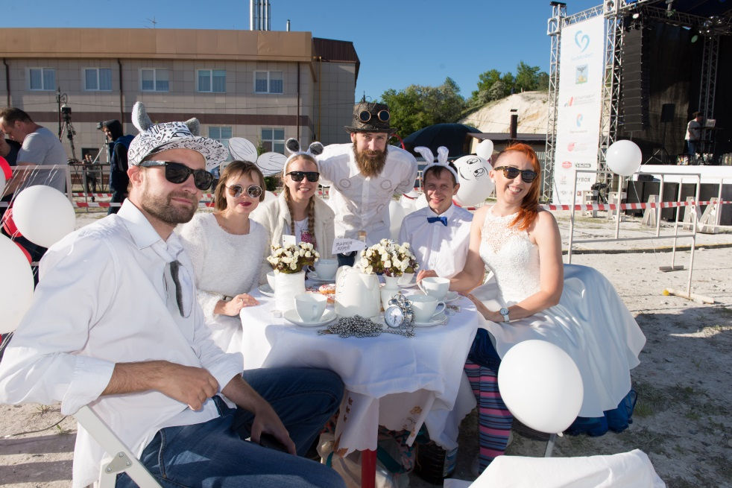
26 мая Белая гора (Калинина, 106)
БЕЛая вечеринка
Звезда вечера – гитарист ДиДюЛя (БЕЛорусия)
8

Slide 9
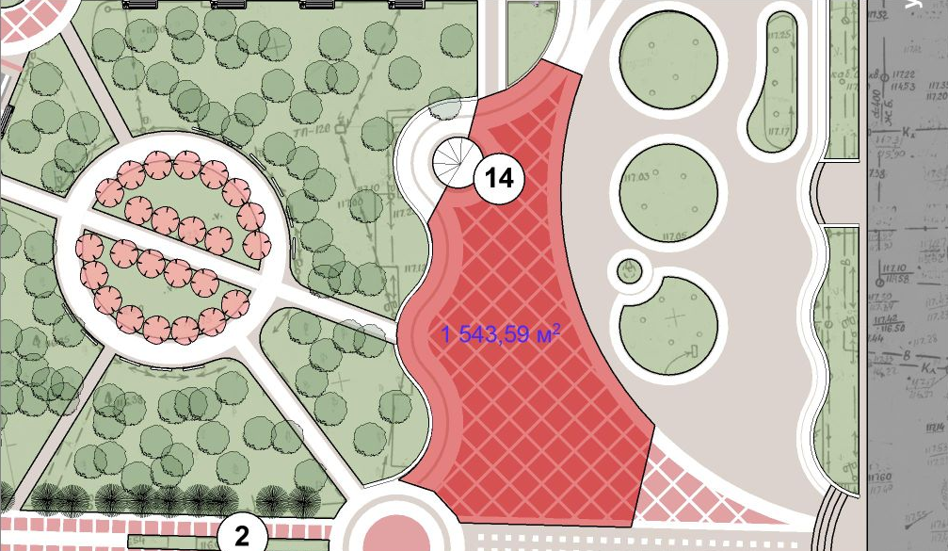
27 мая Парк Победы(новая сцена)

Slide 10
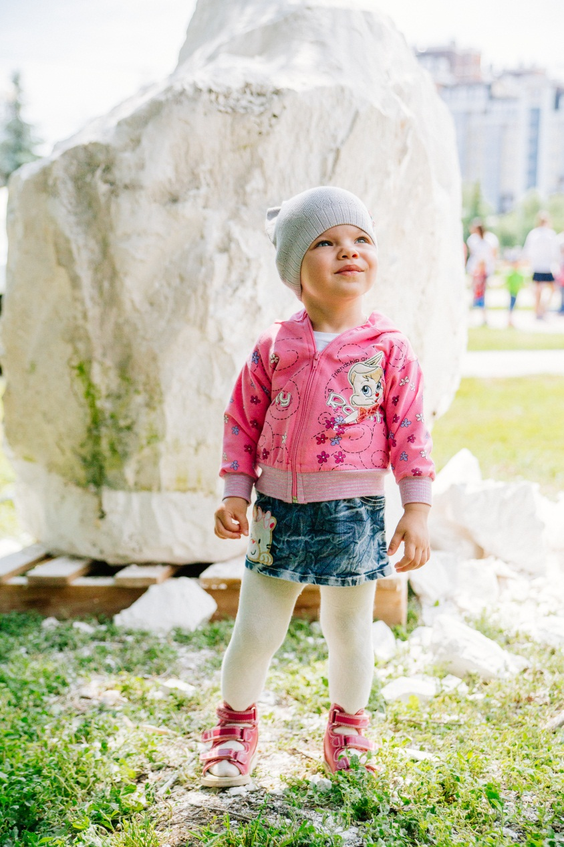
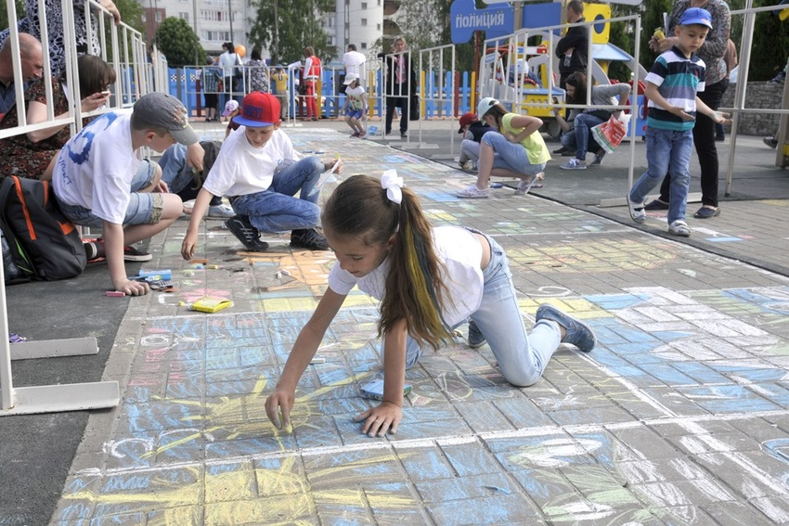
27 мая Парк Победы(новая сцена)
Детские рисунки на асфальте

Slide 11
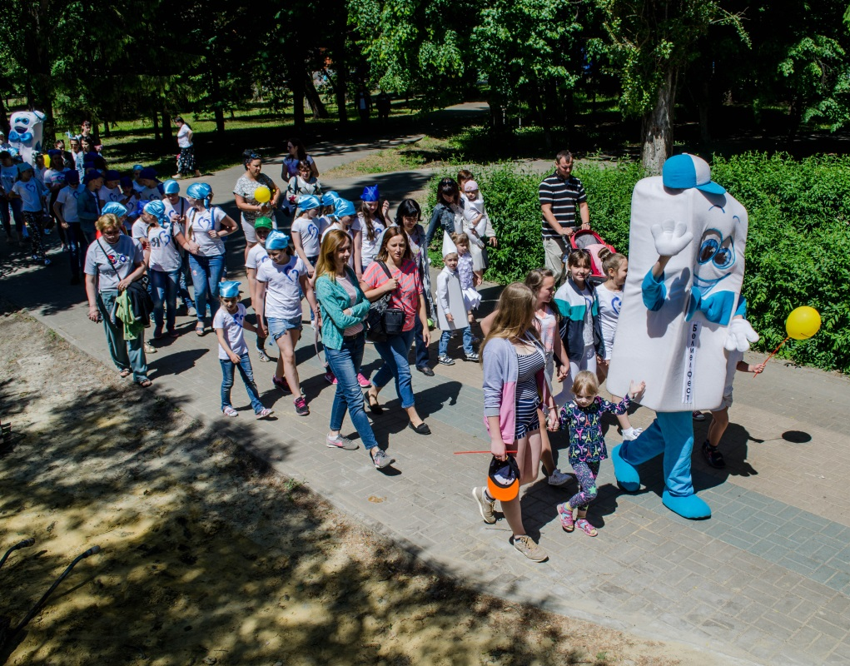
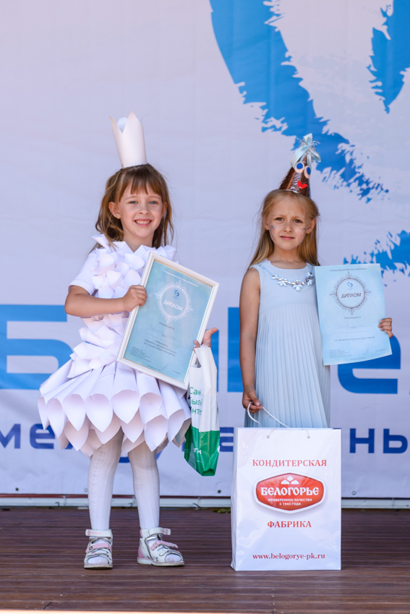
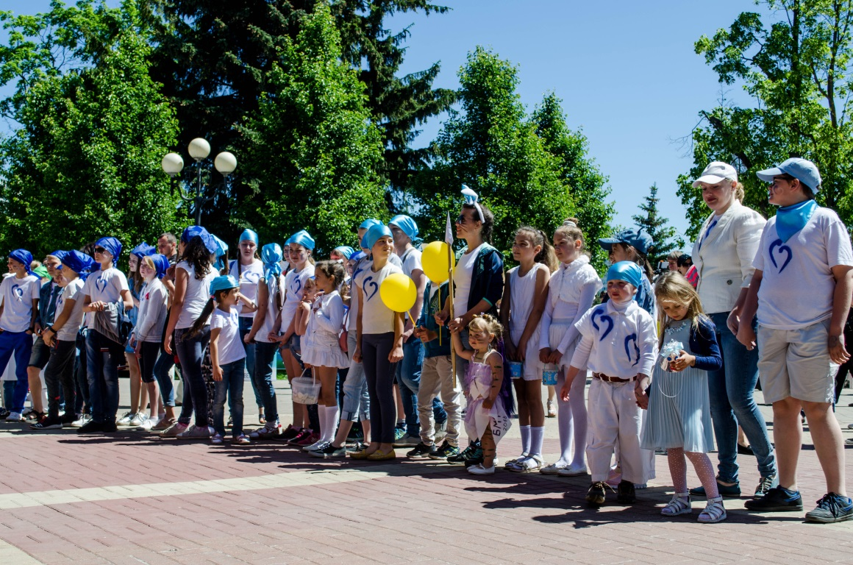
27 мая Парк Победы(новая сцена)
Парад Меловичков

Slide 12
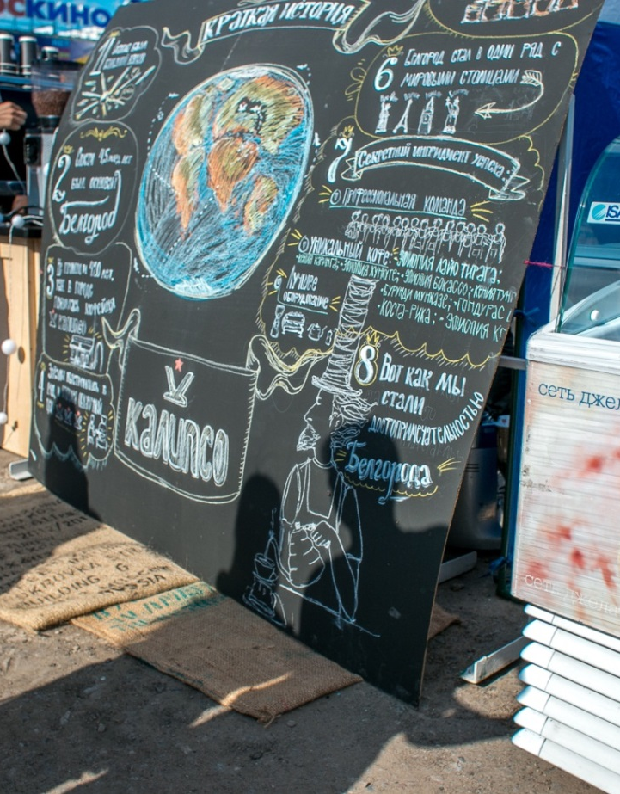
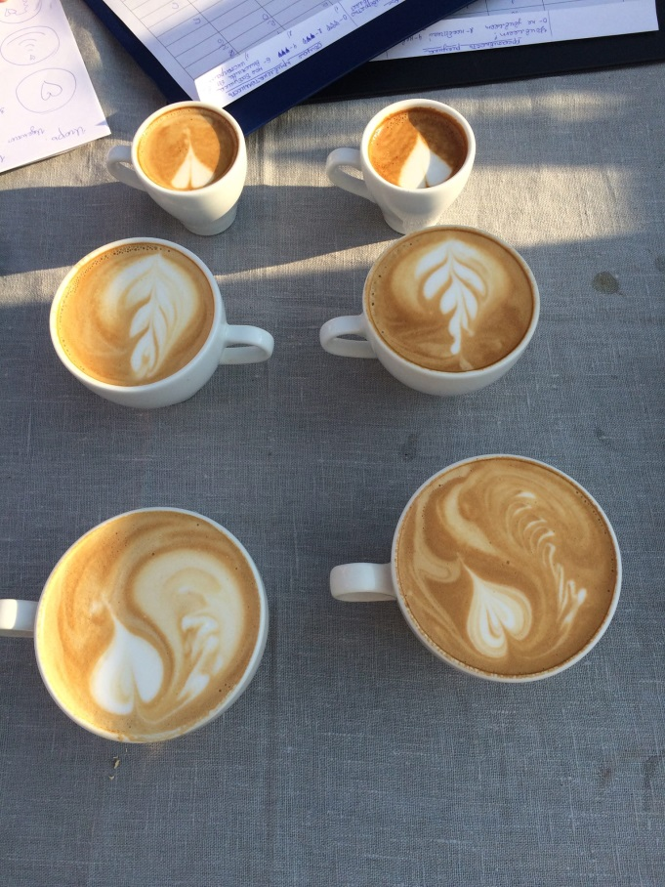
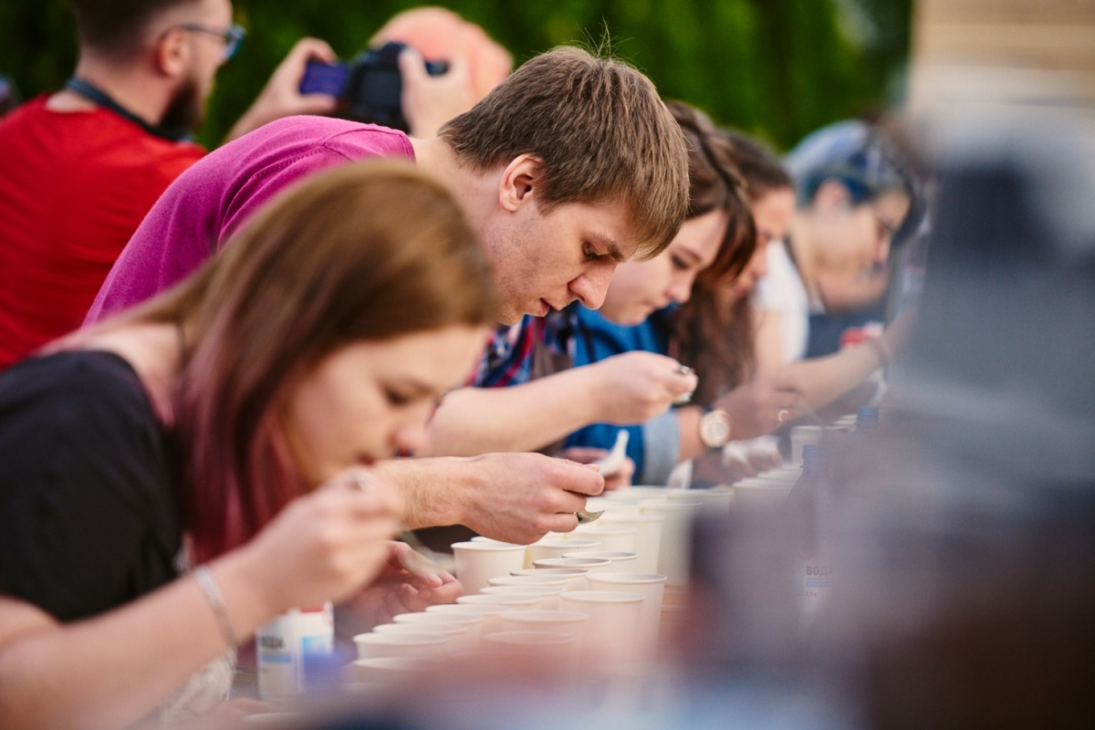
27 мая Парк Победы(новая сцена)
Чемпионат по каптестингу
ROCK PARTY

Slide 13
ПАРТНЁРЫ БелМелФеста-2018
Генеральные партнёры
Партнёры
Информационные партнёры

Slide 14
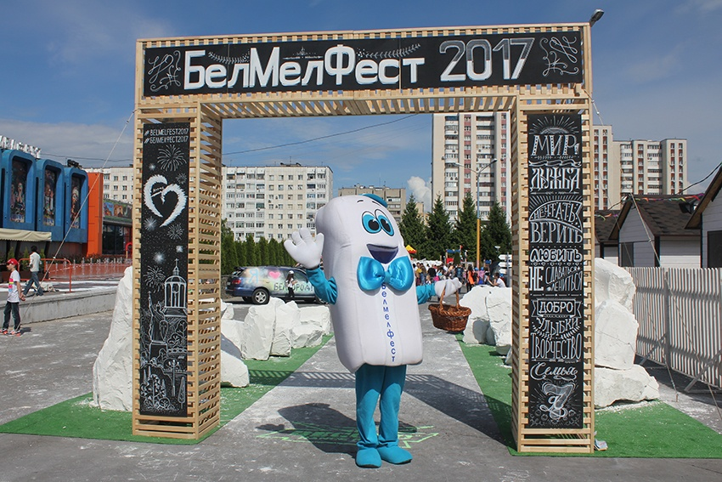
Меловик ждёт вас!

